Slide 1
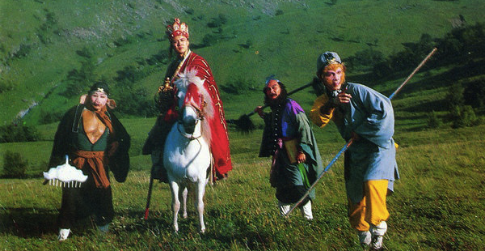
How to Get There? 怎么去？
Lesson 2: Explore

Slide 2
BOTTOM-UP Process: ENHANCE AUTOMATICITY 培养熟练的阅读者
Focus of Day2: Building Blocks
Words, Phrases & Grammar Patterns 字词训练与语法运用

Slide 3
复习
Activity 1: Quick Review

Slide 4
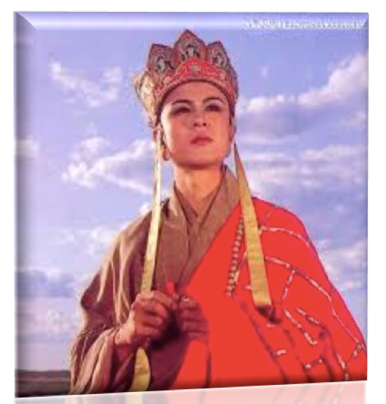
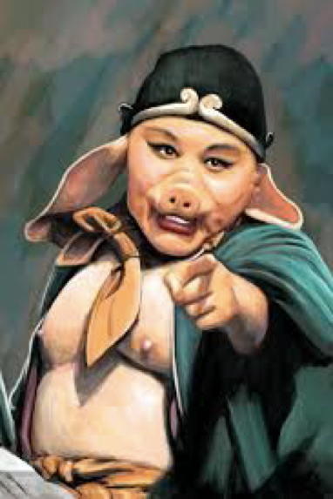
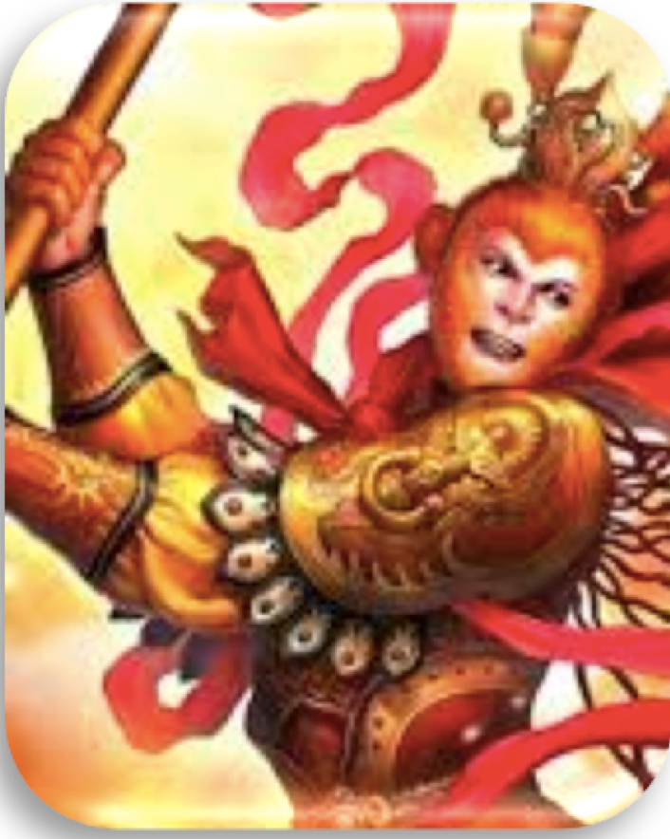
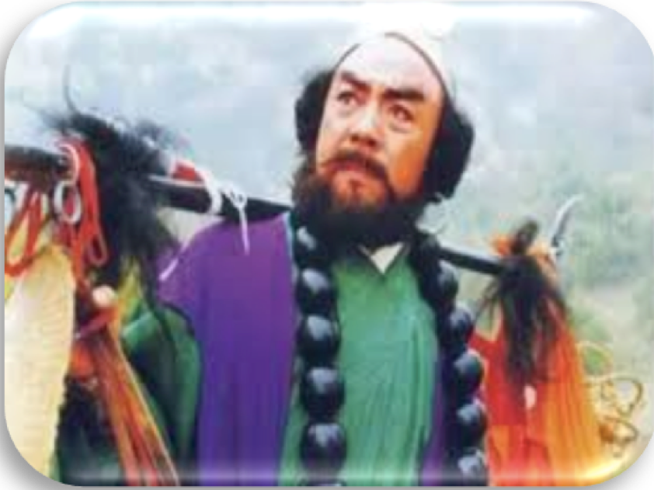
复习：下面这幅画正确描述了这几个人的关系吗？
想一想：
谁是老师/师父？
谁是学生／túdì？
谁大？谁是哥哥/师xiōng?
谁小？谁是弟弟/师弟？
白Lóng马
孙
Wù
kōng
Táng Sēng
猪
八
jiè
Shā Sēng

Slide 5
你说对了吗？
2
3
答案：
Táng Sēng是师父。
＃1-4都是学生/túdì。
孙Wùkōng是大师xiōng，猪八jiè是二师xiōng。
Táng Sēng
孙
Wù
kōng
猪
八
jiè
Shā Sēng
白Lóng马
1
4

